Slide 1
Les1
Draggable point

Slide 2
Leerdoel
Ontwerpen en realiseren 2D draggable point in Unity
Een prefab maken van een de draggable point
Werken met Input Action

Slide 3
Opzet project
Maak een nieuw Unity project aan
  Naam: AMP
  Universal 2D

Slide 4
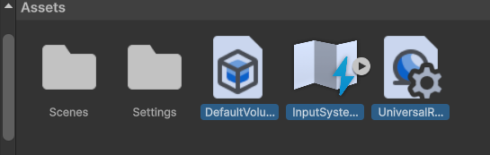
Opruimen wat we niet nodig hebben
Sleep de default objecten DefaultVolumeProfile, InputSystem_Actions en UniversalRenderPipelineGlobalSettings in de folder Settings (gaan we met dit project niet nodig hebben)

Slide 5
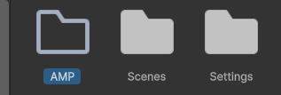
Opzet Project AMP
Maak in het project-venster in de map Assets een nieuwe folder aan met als naam AMP (afkorting van Applied Math and Physics)

Slide 6
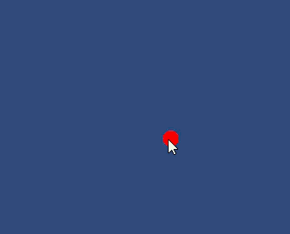
Exercise1
PreFab: DraggablePoint

Slide 7
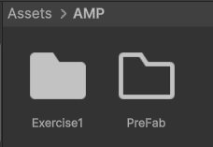
Folders PreFab en Excercise1 in AMP
Maak in de folder AMP een folder PreFab en een Folder Excercise1

Slide 8
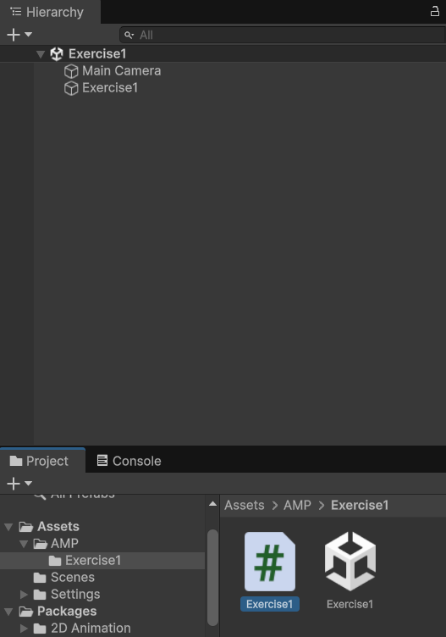
Scene (2D), GameObject, MB-Script
Maak een nieuwe 2D-scene met als naam Exercise1 en sla deze scene op in de map Exercise1
Maak een nieuw Monobehavour Script met als naam ook Exercise1
Maak in de Hierarchy een leeg GameObject met ook als naam Exercise1
  Koppel het gameobject Exercise1 met het script Exercise1

Slide 9
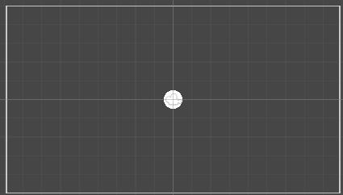
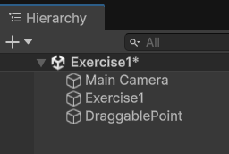
DraggablePoint
We gaan nu eerst een PreFab van een DraggablePoint maken
Maak in de Hierarchy een 2D-Sprite circle met als naam DraggablePoint

Slide 10
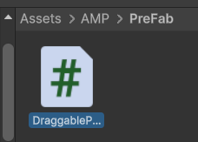
MB-script DraggablePoint
Maak ook in de map PreFab een MonoBehavour-script aan met als naam DraggablePoint
Koppel het GameObject DraggablePoint aan het Script DraggablePoint

Slide 11
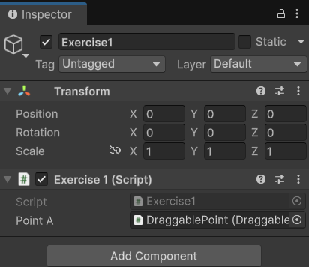
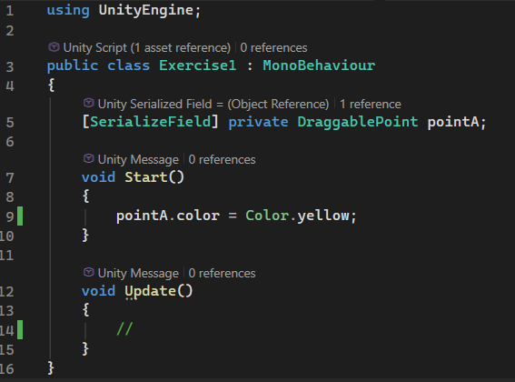
Test DraggablePoint in Exercise1
Wij maken een Klasse Exercise1 om de Klasse DraggablePoint te testen
  Maak een in Exercise1 een [SerializeField] met als Klassenaam DraggablePoint
  Selecteer in de Hierarchy de Exercise1 en sleep de DraggablePoint in het inputBlok

Slide 12
Colormanagment DraggablePoint
Maak de klasse zodat de cirkel standaard een witte kleur heeft
Maar er is een eigenschap color, waarmee je de DraggablePoint een andere kleur kan geven

Slide 13
using UnityEngine;
public class DraggablePoint : MonoBehaviour
{
SpriteRenderer spriteRenderer;
public Color color = Color.white;
void Start()
{
spriteRenderer = GetComponent<SpriteRenderer>();
SetColor(color);
}
public void SetColor(Color newColor)
{
spriteRenderer.color = newColor;
}
}

Slide 14
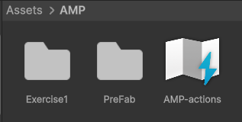
Nieuwe Input Action
Maak in de map AMP een nieuwe Input Action met als naam AMP-actions

Slide 15
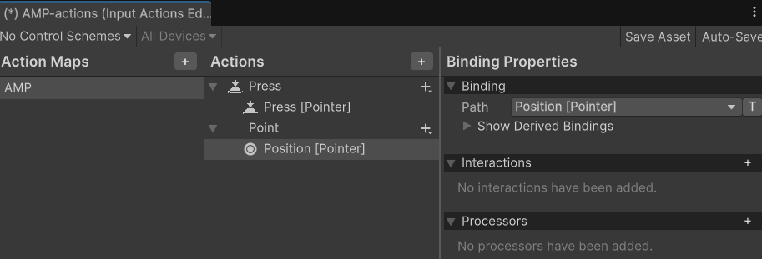
Maak een nieuwe Action Map
Action Map; AMP
Actions:
  Press (button)
    Binding: Pointer -> Press
  Point (value)
    Binding: Pointer -> Position

Slide 16

Unit InputSystem
Voeg bij het script van de DraggablePoint de unit Unity.InputSystem toe

Slide 17
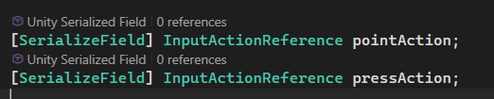
Importeer de InputActionReferences
Declareer in het declaratie-gedeelte van de klasse DraggablePoint de InputActionReferences

Slide 18
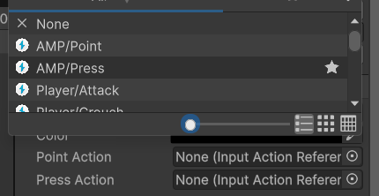
Lokaliseer de AMP-actions Point en Press
Selecteer de DraggablePoint in de Hierarchy
Zoek in de Inspector de acties bij de Point Action en de Press Action

Slide 19
De InputActionReference .action
Via .action kun je vervolgens bepalen wanneer je code wordt uitgevoerd, of een knop is ingedrukt en welke waarde de invoer heeft.
1. De drie belangrijkste events
Een InputAction heeft drie belangrijke events waarmee je functies kunt uitvoeren.
Event | Wanneer wordt het uitgevoerd? | Voorbeeld
started | Wanneer een actie begint | Beginnen met opladen van een aanval
performed | Terwijl een actie wordt uitgevoerd | Springen of schieten
canceled | Wanneer een actie stopt of wordt geannuleerd | Stoppen met richten of bewegen

Slide 20
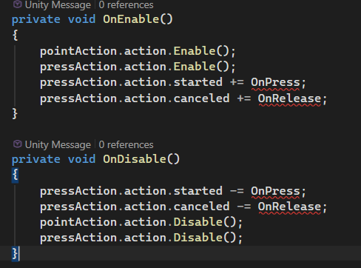
OnEnable() en en OnDisable()
Het activeren en deactiveren van een InputAction
Functie die wordt uitgevoerd als de actie PressAction wordt geactiveerd
Functie die wordt uitgevoerd als de actie PressAction wordt losgelaten

Slide 21
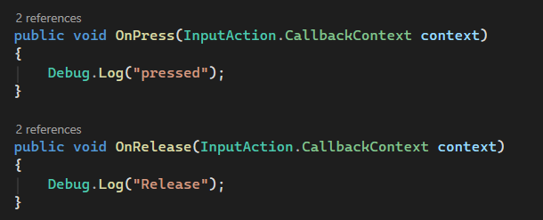
Voeg de .action-functions toe

Slide 22
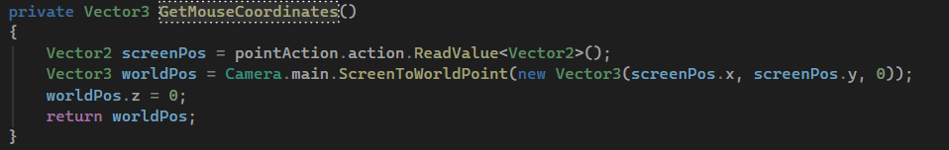
GetMouseCoordinates
Voeg een GetMouseCoordinates-functie toe
  Deze leest de Point-coördinaten van de muis (in pixels)
  Vertaalt deze naar WorldPoints

Slide 23
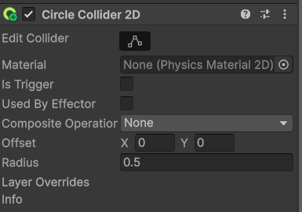
DraggablePoint -> Circle Collider 2D
Voeg via de Inspector een Circle Collider 2D toe aan de DraggablePoint

Slide 24

bool isDragging
Voeg in de declaratieruimte van de DraggablePoint een nieuwe particuliere Boolean variable toe: isDragging

Slide 25
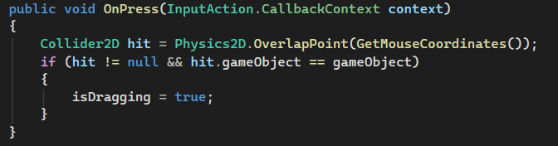
DraggablePoint mousehit
Controleer of er in de OnPress() op de CircleCollider is gedrukt
  Nee: doe niets
  Ja: maak de variabele Dragging True

Slide 26

OnRelease
Als de Muisknop wordt losgelaten, wordt de variabele isDragging weer False

Slide 27

Update()
Als isDragging == false
Doe niets
In het andere geval (als isDragging dus True is)
Zet het object op de position van de muiscoordinaten

Slide 28
Test de DraggablePoint in Exercise1

Slide 29
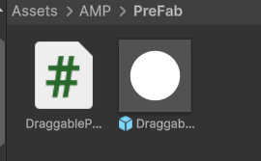
Als alles werkt
Sleep de DraggablePoint naar de PreFab folder
Wij kunnen dit object nu hergebruiken bij de overige oefeningen

